Slide 1
딥러닝 세미나
Chapter3. 신경망을 소개합니다: 순전파
(예측에 관한 예측 - 요약)
2020. 01. 03
이예린

Slide 2
Contents
예측에 관한 예측
NumPy 빠르게 입문하기
요약

Slide 3
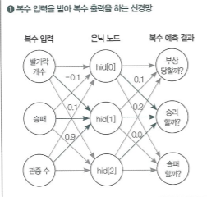
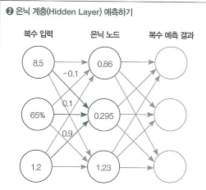
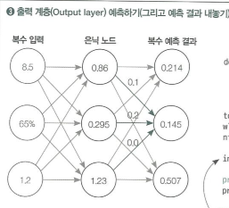
예측에 관한 예측
신경망은 적충 가능하다.
: 신경망에서 나오는 출력 결과는 다른 신경망에 입력으로 공급할 수 있다.
⇒ 두 번의 연속적인 벡터-행렬 곱을 낳음.

Slide 4
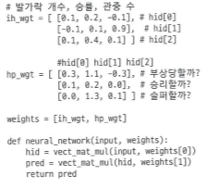
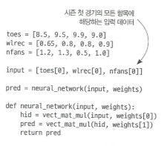
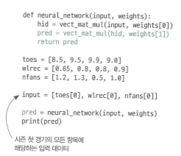
예측에 관한 예측
Notes:
이렇게 NumPy를 이용해 똑같이 처리할 수 있다.
이것은 어떤 데이터셋, 예를 들면 이미지 분류는 단일 가중치 행렬로 다루기에는 너무 복잡한 패턴을 담고 있다.
여기서는 새로운 신경망이 꽤 복잡한 패턴도 다룰 수 있다는 정도만 알아 두고 넘어간다.

Slide 5
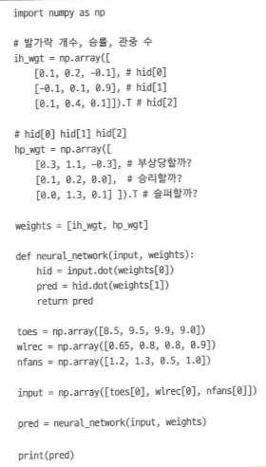
예측에 관한 예측
[NumPy code]
[결과값]

Slide 6
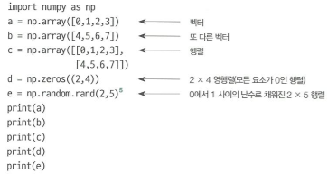
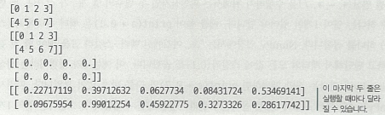
NumPy 빠르게 입문하기
NumPy : C언어로 구현된 파이썬 라이브러리로써, 고성능 수치계산을 위해 제작됨.
Numerical Python의 줄임말로, NumPy는 벡터 및 행렬 연산에 있어서 매우
편리한 기능 제공
Notes:
한 행으로만 이루어진 행렬 = 벡터
NumPy에서는 일반적인 수학 표기법(행 개수, 열 개수)

Slide 7
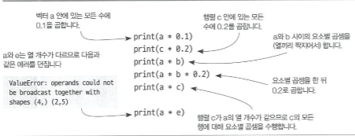
NumPy 빠르게 입문하기
NumPy 연산
요소별 연산(+, -, *, /)을 수행하기 위해서는 피연산자인 두변수의 열 개수가 같거나, 두 변수 중 하나는 열이 1개만 있어야 한다.
Notes:
a*c는 벡터와 행렬의 곱. 열 개수가 같기 때문에 각 행에 대해 요소별 벡터 곱을 하듯 곱 가능.

Slide 8
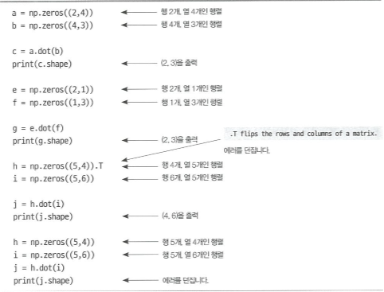
NumPy 빠르게 입문하기
내적
‘.dot’은 내적의 기호.
ex. (a, b) .dot (b, c) = (a, c)
⇒ 왼쪽 행렬의 열 개수는 반드시 오른쪽에 위치한 변수의 행 개수와 일치해야 함.

Slide 9
요약
신경망의 지능은 사용자가 부여한 가중치에 달려있다.
순전파: 신경망을 통해 입력 데이터를 취하고 예측을 수행한 과정
→ 활성화가 신경망을 통해 앞으로 전달되기 때문에 순전파라고 하고,
활성화란, 가중치를 제외한 모든 예측에 대해 고유한 숫자들을 말함.
4장에서는 신경망이 더 정확한 예측을 할 수 있도록 하는 가중치 설정 방법을 배울것이다.

